Slide 1
指標(Pointer)
其實很簡單

Slide 2
位址
變數在記憶體存放的位置
不同的變數型態有不同的長度
例如: int為4個bytes char為1個byte
位址
1009
100D
1011
1015
1019
Int a = 20
Int b = 17
Int c = 9
Int d = 22
內容

Slide 3
簡介指標
是一種變數
專門拿來存放位址(address)
可以直接使用位址來存取變數

Slide 4
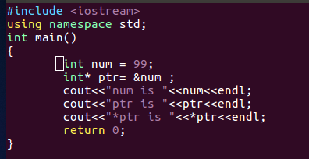

指標的使用—基本
(Type)*代表指標
&符號是取址運算子
(不是參照)
指標的內容就是位址
*(ptr)代表按址取值
程式碼(pointer_example_1.cpp)
執行結果

Slide 5
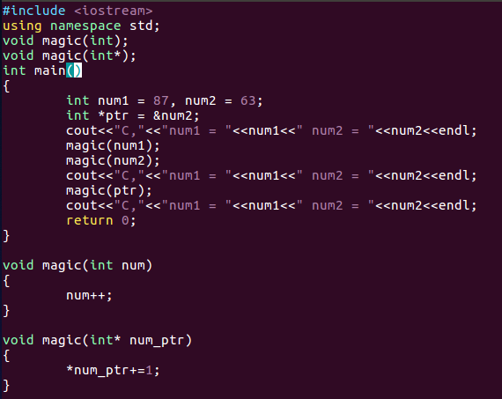

指標的使用—傳址運算
同樣的函數名稱因為引數不同所以變成兩個函數就是多載
傳入指標再進行運算可以避免函數因為傳值運算而沒作用
執行結果
程式碼(pointer_example_2.cpp)

Slide 6
陣列
可以儲存一連串的資料
在記憶體中是連續的
名稱可視為指標常數
有些資料結構是不連續的
位址
1009
100D
1011
1015
1019
Int a[0] = 20
Int a[1] = 17
Int a[2] = 9
Int a[3] = 22
Int a[4] = 87
內容

Slide 7
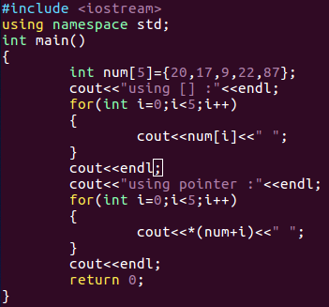

指標的使用—操作陣列
指標變數可以運算
-對純量有加減
-對指標只有減
陣列指標指向第一個元素
其實效能也沒差很多
沒有必要勉強自己
程式碼(pointer_example_3.cpp)
執行結果

Slide 8
指標特殊用途—動態配置
靜態配置占用固定記憶體空間造成浪費
new運算子分配空間
delete運算子釋放空間
動態配置需要注意是否有釋放空間
否則將會永久佔據直到關機為止

Slide 9
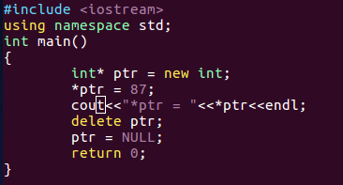

指標的使用—動態配置(變數)
new運算子後的型態要與指標的型態一樣
使用完一定要delete
用完要記得delete
真的要記得delete
將ptr指向NULL避免當機
程式碼(pointer_example_4.cpp)
執行結果

Slide 10
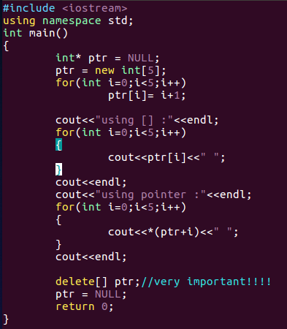

指標的使用—動態配置(陣列)
跟PE3內容差不多
new的使用是型態後加上[]
要記得delete[]
真的要delete[]
一定要delete[]
跟一般陣列名稱差不多
但是不是常數
執行結果
程式碼(pointer_example_5.cpp)

Slide 11
簡單簡單的練習題 (真的很簡單)
請撰寫一個函數，該程式有一個整數陣列(自己設值)
請用指標傳入函數將陣列由小到大排序
請撰寫一函數，引數為一個指標
將一個整數陣列傳入，將每一項平方後輸出
輸入為先一個整數n
下一行會有n個數字，請將這n個數字用動態配置陣列儲存
然後撰寫一個函數排序這個陣列，最後把指標釋放

